Slide 1
Fashion Trend Intelligence
Ringot Christophe

Slide 2
Présentation du projet
- Contexte : ModeTrends est une agence de marketing spécialisée dans le secteur de la mode, active dans plus de 30 pays. Pour répondre à la croissance du marketing d’influence, elle lance le projet « Fashion Trend Intelligence ».
- Objectif : Offrir aux marques des informations en temps réel sur les tendances émergentes dans les publications des influenceurs.
- Mon rôle : Je travaille sur la fonctionnalité de segmentation vestimentaire, qui vise à détecter automatiquement chaque pièce de vêtement présente sur une image.

Slide 3
Fonctionnement de Segformer
Modèle utilisé : SegFormer B3
1, Réception d’une image au format RGB
2, Appel à l’API Hugging Face
3, Récupération d’un masque de segmentation (format base64)
4, Attribution des classes vestimentaires via un dictionnaire de mappage

Slide 4
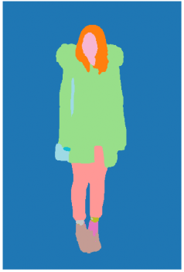
Résultat

Slide 5
Performances du modèle sur les 50 images
Résultats du modèle :
- IoU moyenne : 0,6504
- Catégorie la plus performante : T-shirt
- Catégorie la plus difficile : Chaussures et accessoires
Le modèle est performant sur les vêtements bien définis, mais il rencontre des difficultés avec les petits éléments. Des confusions apparaissent entre les côtés gauche et droit.

Slide 6
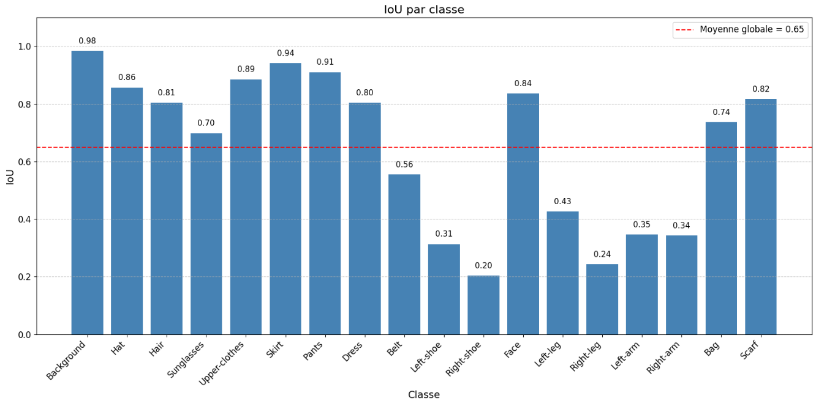

Slide 7
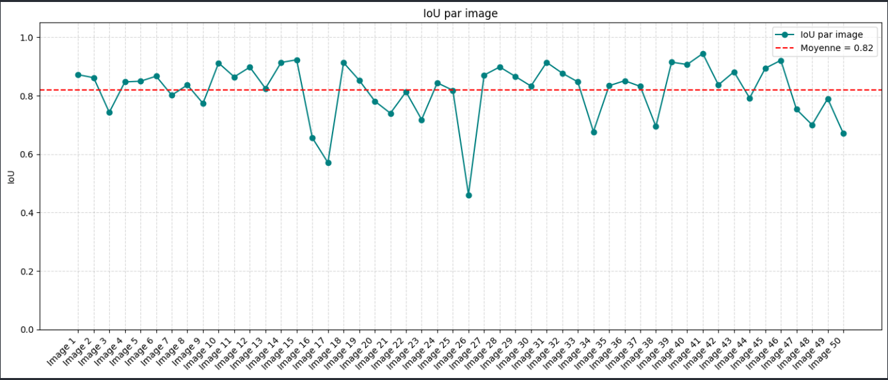

Slide 8
Proposition d’une méthode de validation du modèle
Calcul des métriques : IoU par classe
Visualisation des masques superposés pour vérification visuelle
Validation avec des volumes d’images plus grands

Slide 9
Passage à l’échelle et coût d’utilisation
Chiffrez notamment ici le coût pour 30 jours d’utilisation et 500 000 images.
Temps moyen par image : 2,02 secondes
Coût estimé : 0,033 € par heure d’utilisation en fonction du CPU et de la mémoire utilisée
Projection :
Temps total : 280 heures d’utilisation
Coût estimé : 9,24 €

Slide 10
Analyse de la conformité réglementaire (slide optionnelle)
- Flouter les visages ou masquer les identifiants si l'analyse des vêtements ne les nécessite pas.
- Informer les utilisateurs (via une politique de confidentialité claire si en production).
- S'assurer que les images traitées sont accessibles sous des licences compatibles avec l'usage d'analyse automatisée.
- Transparence sur le fait que l’IA est utilisée.
- Documentation technique du fonctionnement du modèle,

Slide 11
Bilan du projet réalisé
Les défis techniques rencontrés :
Temps de réponse de l’API.
Traîtement des petits éléments et détection des partie gauche/droite.
Vos idées pour améliorer le système :
- Fine-tuning de modèle
Augmentation des données pour les petites classes (chaussures, saces)
Compresser les images avant l’envoie API
Les applications potentielles pour les clients de ModeTrend :
Dashboard de suivi des tendances
Alertes sur émergence de nouvelles modes

